Slide 1
CEPCSW的Lumical几何搭建

Slide 2
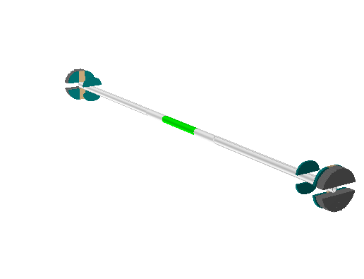
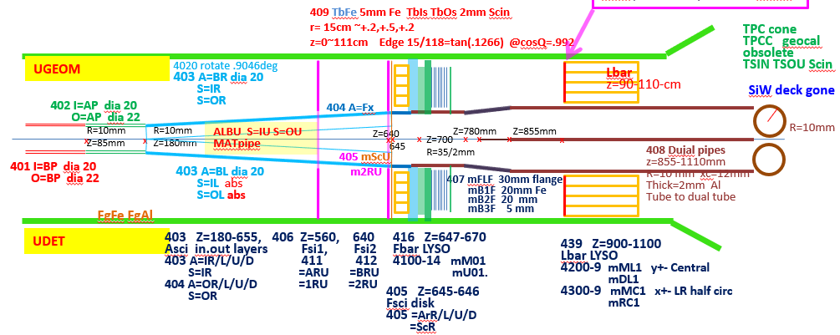
搭建效果图
已经搭建z=0~670mm部分

Slide 3
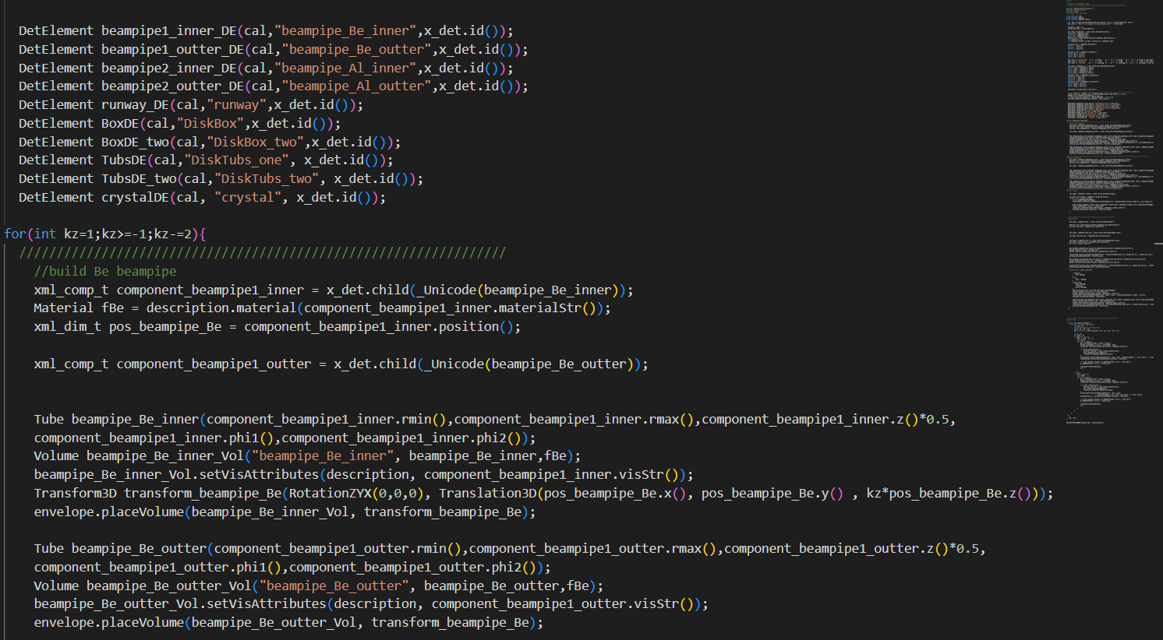
搭建代码

